Slide 1
基于改进型调度算法的无人机遂行编队飞行研究
国赛福建省一等奖
福州大学 蔡汉霖 2022年09月
Notes:
MCM-2316192美赛材料由 Hanlin Cai 汇总整理。材料完全免费开源，支持任意方式转载，必须注明来源。
如果你通过转售本材料获利，全部归你，但需要注意的是：销售行为与 Hanlin Cai 无关；如果你通过付费手段获得本材料，说明材料并非第一手转载，如果你注意到本声明，请勿再次二次售卖本材料，感谢理解支持！
倡导知识付费，是因为知识创建整理的过程复杂，需要付诸许多心血，而人的精力实在有限，知识付费让这一切关系变得健康；相反地，倡导知识开源，恰恰也正是因为知识宝贵，所以需要让更多人受益，从而充分发挥人的劳动价值——这是在计划里的捐献。
最后的最后，祝你考比赛顺利，学业有成。我们高处见。
MCM-2316192仓库：https://github.com/GuangLun2000/MCM-2316192

Slide 2
































$$K$$
$$B$$
$$B$$
$$α_{3}$$
$$α_{1}$$
$$α_{2}$$
$$α_{4}$$
$$α_{5}$$
$$r$$
$$r$$
$$ρ$$
$$x$$
$$x$$
$$θ$$
$$α_{6}$$
$$α_{5}$$
$$θ$$
$$α_{6}$$
$$α_{4}$$
$$r$$
$$(2π−θ)$$
$$r$$
$$O$$
$$A$$
$$O$$
$$A$$
$$ρ$$
$$α_{1}$$
$$α_{2}$$
$$α_{3}$$
$$K$$
(1)位置状态一
(2)位置状态二

Slide 3






























$$B$$
$$K$$
$$B$$
$$α_{2}$$
$$α_{4}$$
$$α_{1}$$
$$α_{4}$$
$$α_{3}$$
$$x$$
$$ρ$$
$$r$$
$$x$$
$$r$$
$$α_{6}$$
$$θ$$
$$α_{6}$$
$$θ$$
$$α_{5}$$
$$α_{5}$$
$$r$$
$$O$$
$$r$$
$$A$$
$$O$$
$$A$$
$$ρ$$
$$α_{3}$$
$$α_{2}$$
$$α_{1}$$
$$K$$
(3)位置状态三
(4)位置状态四

Slide 4

























$$B$$
$$K$$
$$α_{2}$$
$$α_{4}$$
$$α_{3}$$
$$α_{1}$$
$$x$$
$$ρ$$
$$r$$
$$α_{6}$$
$$θ$$
$$O$$
$$A$$
$$θ$$
$$α_{5}$$
$$r$$
$$O$$
$$r$$
$$A$$
$$α_{6}$$
$$α_{5}$$
$$r$$
$$ρ$$
$$x$$
$$α_{4}$$
$$α_{3}$$
$$α_{1}$$
$$α_{2}$$
$$K$$
$$B$$
(3)位置状态三
(4)位置状态四

Slide 5
$$B$$
$$K$$
$$α_{2}$$
$$α_{4}$$
$$α_{3}$$
$$α_{1}$$
$$x$$
$$ρ$$
$$r$$
$$α_{6}$$
$$θ$$
$$α_{5}$$
$$O$$
$$r$$
$$A$$
发射信号的无人机
被动接收的无人机

Slide 6
$$θ$$
$$O$$
$$A$$
$$r$$
$$α_{6}$$
$$α_{5}$$
$$r$$
$$ρ$$
$$x$$
$$α_{4}$$
$$α_{3}$$
$$α_{1}$$
$$α_{2}$$
$$K$$
$$B$$

Slide 7





















$$B$$
$$K$$
$$α_{2}$$
$$α_{4}$$
$$α_{3}$$
$$α_{1}$$
$$x$$
$$ρ$$
$$r$$
$$α_{6}$$
$$θ$$
$$O$$
$$A$$
$$θ$$
$$α_{5}$$
$$r$$
$$O$$
$$r$$
$$A$$
$$α_{6}$$
$$α_{5}$$
$$r$$
$$ρ$$
$$x$$
$$α_{4}$$
$$α_{3}$$
$$α_{1}$$
$$α_{2}$$
$$K$$
$$B$$
(1)位置状态一
(2)位置状态二

Slide 8















$$K$$
$$K$$
$$α_{2}$$
$$α_{1}$$
$$α_{3}$$
$$α_{3}$$
$$ρ$$
$$α_{2}$$
$$B$$
$$ρ$$
$$α_{1}$$
$$α_{4}$$
$$x$$
$$α_{6}$$
$$A$$
$$r$$
$$O$$
$$r$$
$$θ$$
$$α_{5}$$
$$θ$$
$$r$$
$$α_{6}$$
$$α_{5}$$
$$O$$
$$A$$
$$r$$
$$x$$
$$α_{4}$$
$$B$$
(1)位置状态一
(2)位置状态二

Slide 9










$$K$$
$$α_{2}$$
$$α_{1}$$
$$α_{3}$$
$$ρ$$
$$B$$
$$α_{4}$$
$$x$$
$$α_{6}$$
$$r$$
$$θ$$
$$α_{5}$$
$$r$$
$$O$$
$$A$$

Slide 10



$$θ$$
$$O$$
$$A$$
$$ρ$$
$$α_{3}$$
$$α_{1}$$
$$α_{2}$$
$$K$$
$$B$$

Slide 11






$$K$$
$$H$$
$$B$$
$$ρ$$
$$θ$$
$$X$$
$$O$$
$$A$$

Slide 12





































$$Y$$
$$Y$$
$$FY11$$
$$FY11$$
$$FY07$$
$$FY07$$
$$FY12$$
$$FY04$$
$$FY12$$
$$FY04$$
$$FY02$$
$$FY13$$
$$FY02$$
$$FY08$$
$$FY01$$
$$FY08$$
$$FY01$$
$$FY13$$
$$FY05$$
$$FY05$$
$$α_{1}$$
$$FY09$$
$$FY03$$
$$FY09$$
$$FY03$$
$$FY14$$
$$FY06$$
$$FY06$$
$$FY14$$
$$FY15$$
$$FY10$$
$$FY10$$
$$O$$
$$X$$
$$O$$
$$FY15$$
$$X$$

Slide 13


















$$Y$$
$$FY11$$
$$FY07$$
$$FY12$$
$$FY04$$
$$FY02$$
$$FY13$$
$$FY08$$
$$FY01$$
$$FY05$$
$$α_{1}$$
$$FY09$$
$$FY03$$
$$FY06$$
$$FY14$$
$$FY10$$
$$O$$
$$FY15$$
$$X$$

Slide 14



$$K$$
$$H$$
$$B$$
$$O$$
$$A$$
$$K$$
$$H$$
响应点
目标点

Slide 15


$$H$$
$$B$$
$$K$$
$$O$$
$$A$$

Slide 16
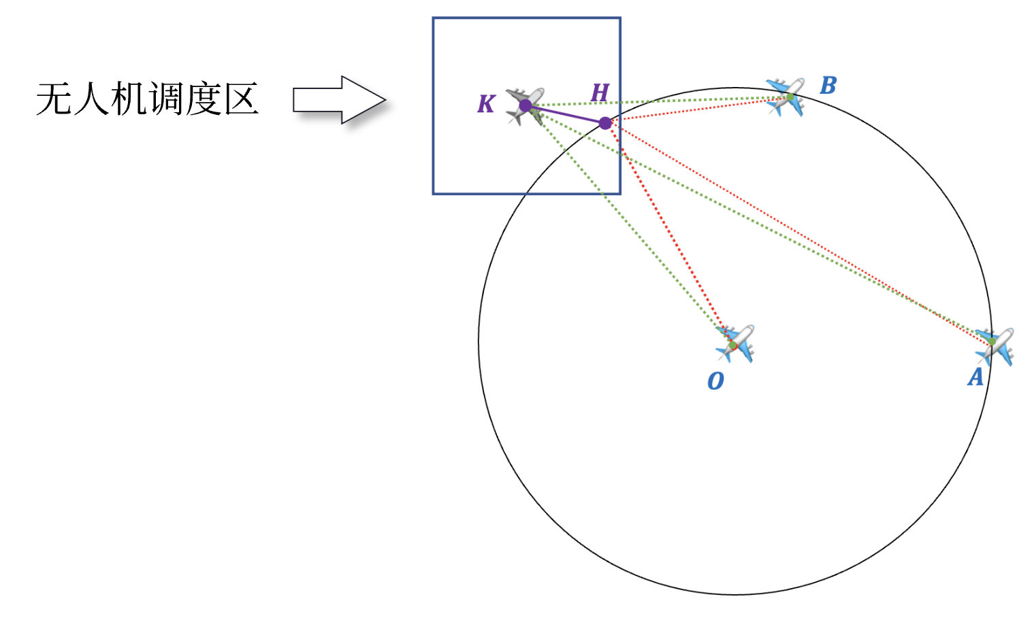










极坐标系模型
转直角坐标系
$$∆y$$
$$K$$
$$∆x$$
$$H$$
$$P$$
$$K$$
响应点
$$(x_{1},y_{1})$$
$$H$$
$$(x_{2},y_{2})$$
目标点
$$P$$
$$(x_{3},y_{3})$$
预测点

Slide 17




$$K$$
$$α_{1}$$
$$O$$
$$A$$

Slide 18
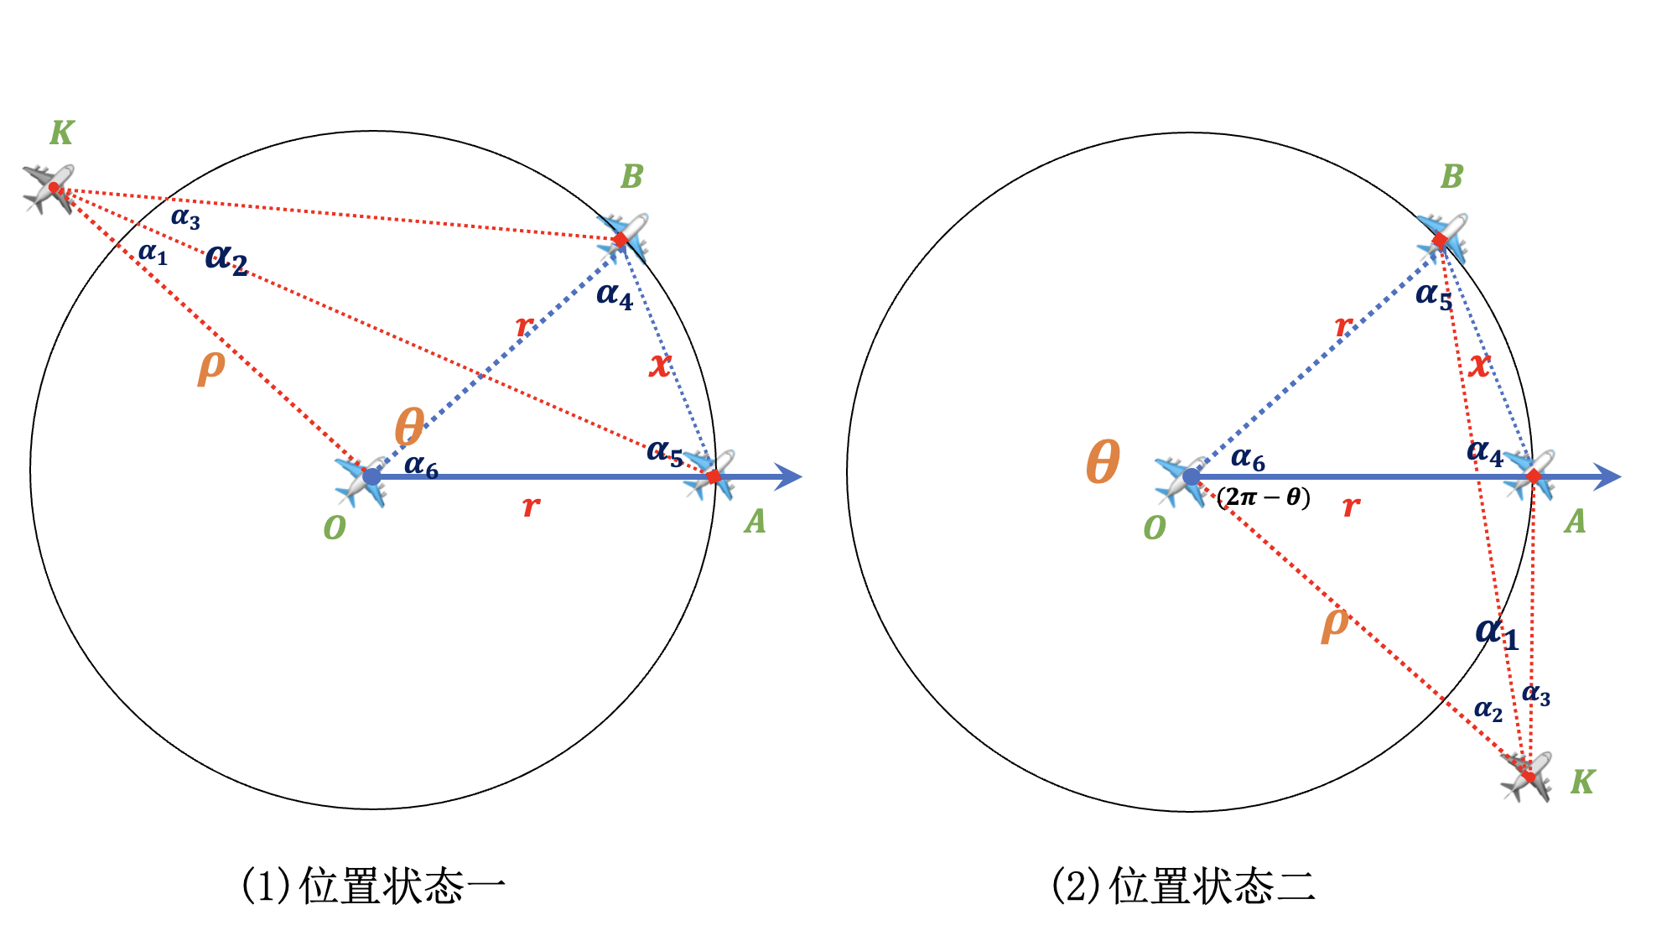
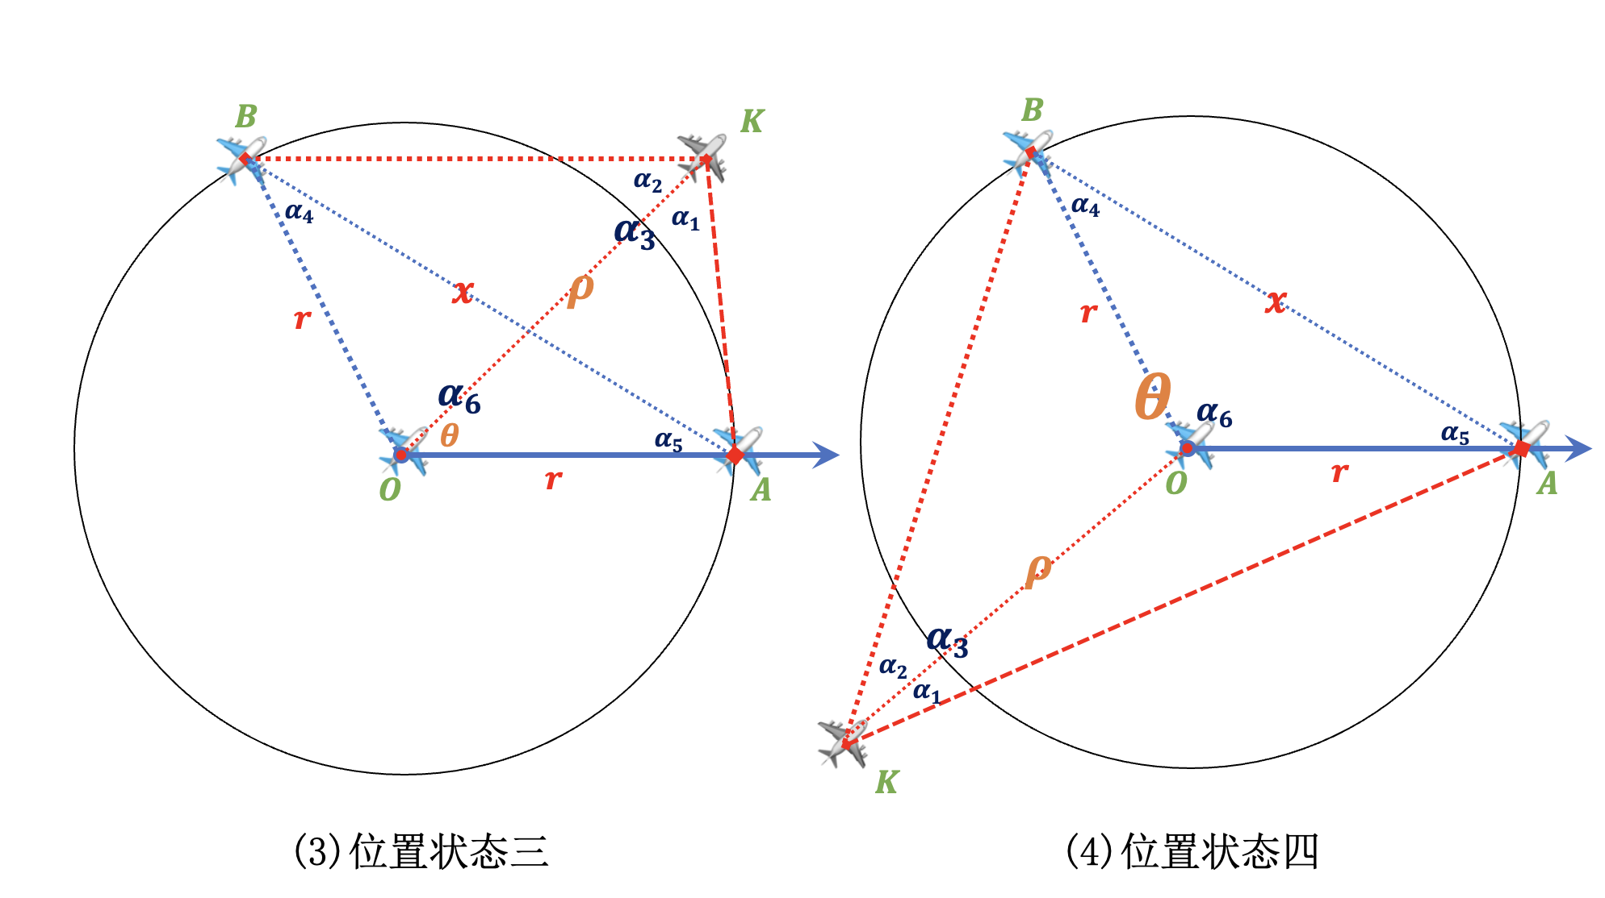
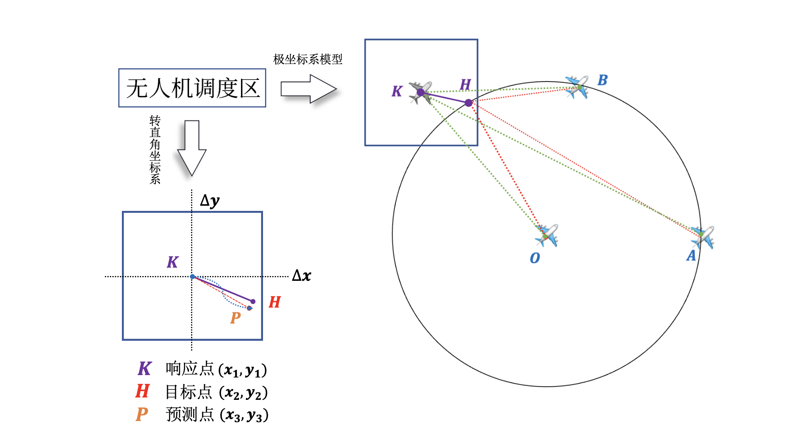
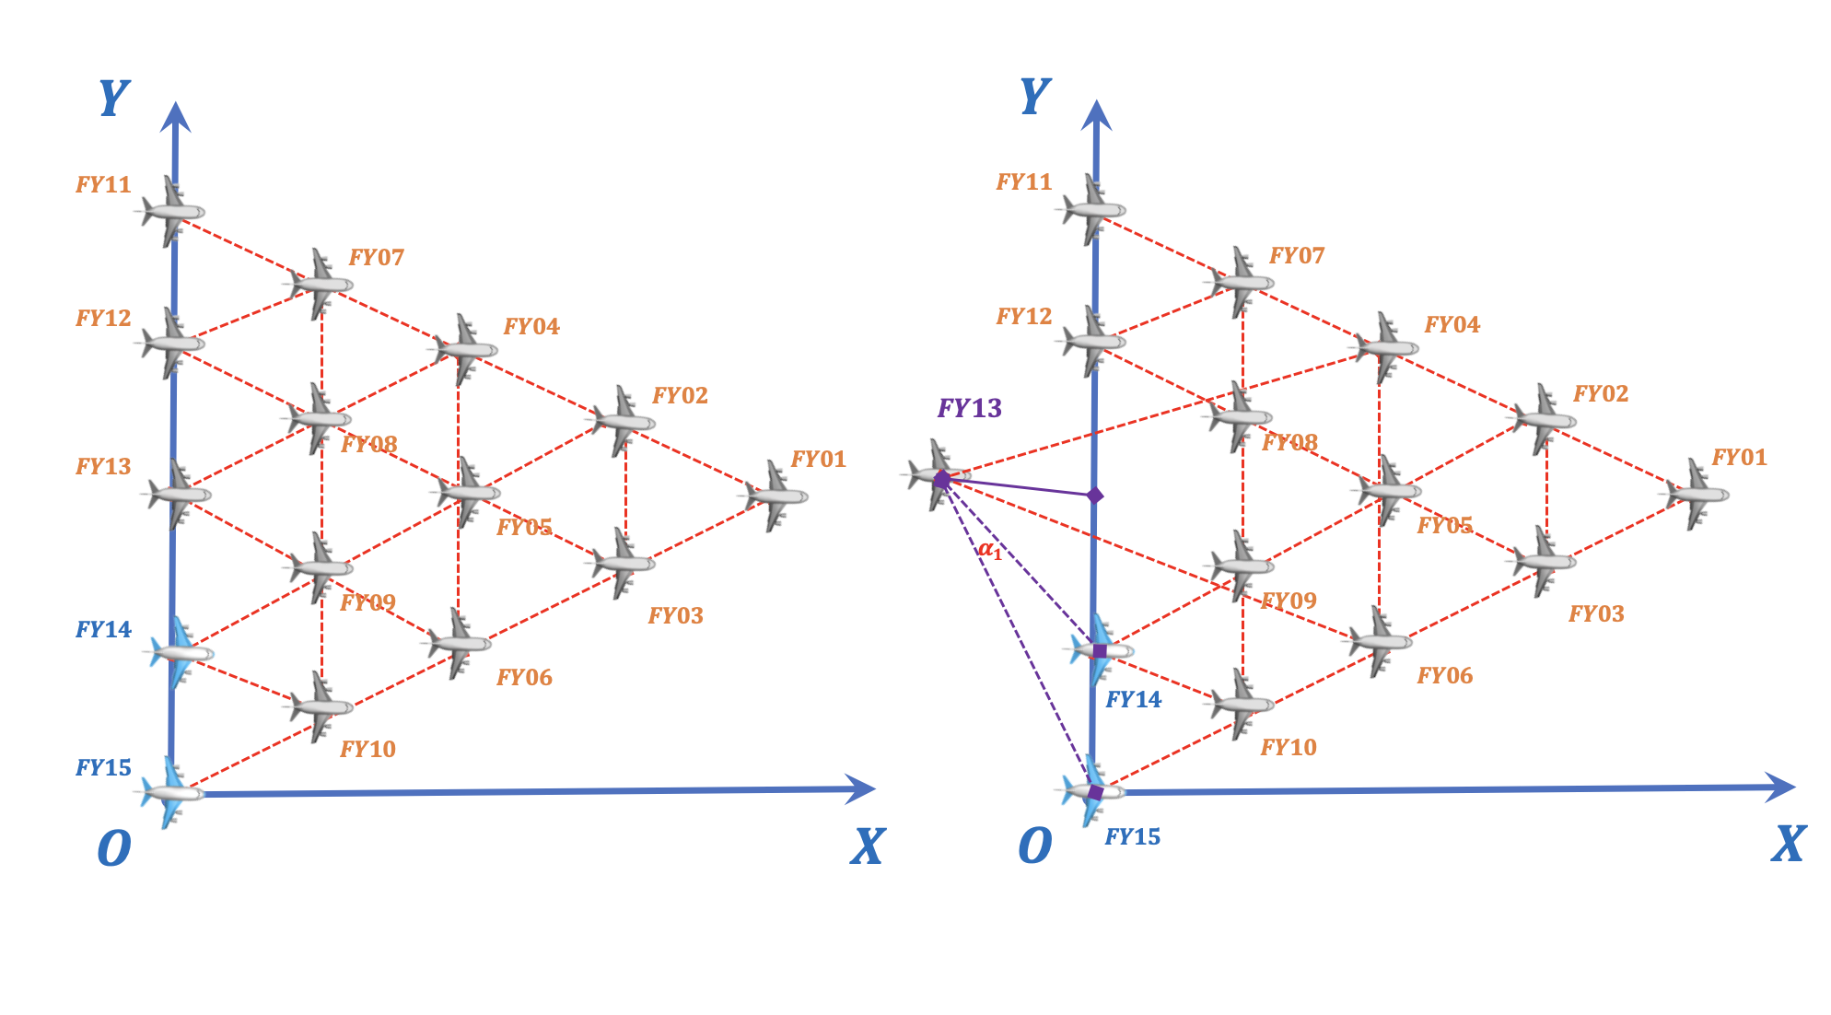
Notes:
MCM-2316192美赛材料由 Hanlin Cai 汇总整理。材料完全免费开源，支持任意方式转载，必须注明来源。
如果你通过转售本材料获利，全部归你，但需要注意的是：销售行为与 Hanlin Cai 无关；如果你通过付费手段获得本材料，说明材料并非第一手转载，如果你注意到本声明，请勿再次二次售卖本材料，感谢理解支持！
倡导知识付费，是因为知识创建整理的过程复杂，需要付诸许多心血，而人的精力实在有限，知识付费让这一切关系变得健康；相反地，倡导知识开源，恰恰也正是因为知识宝贵，所以需要让更多人受益，从而充分发挥人的劳动价值——这是在计划里的捐献。
最后的最后，祝你考比赛顺利，学业有成。我们高处见。
MCM-2316192仓库：https://github.com/GuangLun2000/MCM-2316192

